Slide 1


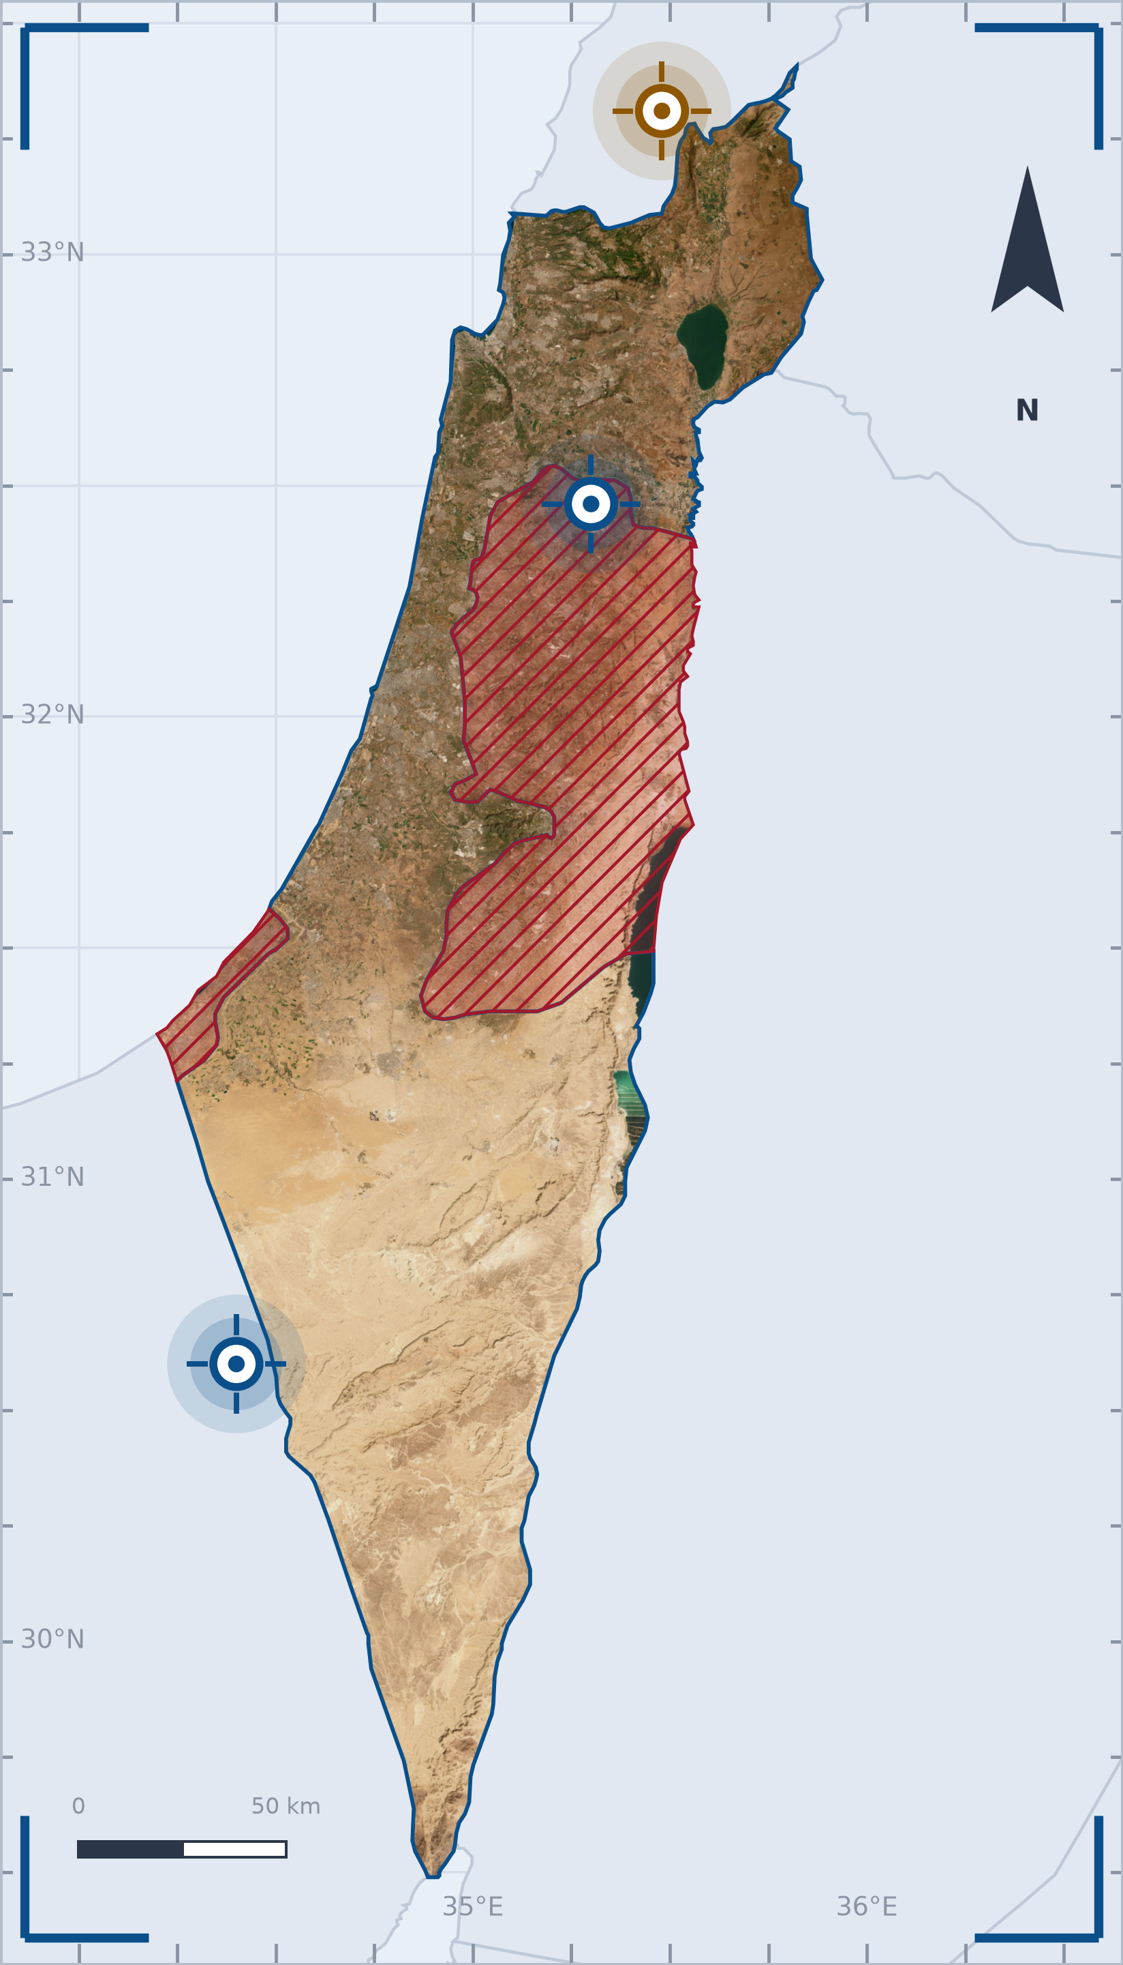








9 באוקטובר 2026 | 12:48
תמונת מצב מבצעית
סוכן אוסינט · ענף מבצעים חמ״ץ
DTG 091248OCT26 · WGS84 / GEOGRAPHIC
מעקב
G A Z A S T R I P
מתפתח
I R A N · I R A Q · Y E M E N
זירת דרום
זירת איראן
פיקוד דרום
פיקוד העורף
עשרות מעצרי טרור בקרב תושבי הנגב השנה
נגב: 72 תושבי הנגב והדרום נעצרו מתחילת השנה בחשד למעורבות בטרור
נגב: חמישה תושבי שגב שלום שנעצרו תכננו להקים גדוד טרור
תוכנית תקיפה באיראן גובשה; לא לפני הבחירות
■ איראן
הפנטגון הציג לנשיא טראמפ תוכנית לתקיפה של שלושה ימים באיראן
טראמפ הודיע שארצות הברית לא תתקוף את איראן לפני בחירות האמצע
מתפתח
L E B A N O N · S Y R I A
זירת צפון
פיקוד צפון
שלושה לוחמים נפצעו קל בתאונה בדרום לבנון
■ לבנון
שלושה לוחמי הצבא נפצעו קל בהתהפכות האמר במרחב הליטני, הצבא מתחקר
מעקב
I N T E R N A T I O N A L
זירה בינלאומית
פריצה לבסיס אמריקני בבריטניה; לחימה באוקראינה
שני אזרחי לטביה פרצו לבסיס של חיל האוויר האמריקני בבריטניה ונעצרו
כשלושים נהרגו בתקיפה רוסית על שני אוטובוסים בקרמטורסק שבאוקראינה
מועמד לקונגרס בוויסקונסין נעצר בחשד לפשע שנאה לאחר שקילל ישראלי ובנו
מעקב
J U D E A & S A M A R I A
זירת מרכז
פיקוד מרכז
כתבי אישום על תכנון פיגועים והחזקת נשק גנוב
■ יהודה ושומרון
צעיר ממזרח ירושלים הואשם בתכנון פיגועי תופת בהשראת המדינה האסלאמית
SECTORS 03 · SHEET 1/1 · SCALE BAR 50 KM
Notes:
נבנה אוטומטית בענן (model)

